Slide 1
Introduction to the SamplingStrata package
Giulio Barcaroli

Slide 2
Problem definition
In stratified sampling design with one or more stages, a sample is selected from a frame containing the units of the population of interest, stratified according to the values of one or more variables available for all units in the population.
For a given stratification, the overall size of the sample and the allocation in the different layers can be determined, in the multivariate case, on the basis of constraints placed on the expected accuracy of the various estimates of interest of the survey (Bethel algorithm).
The criteria according to which stratification is defined are crucial for the efficiency of the sample.
With the same precision constraints, the overall size of the sample required to satisfy them may be significantly affected by the particular stratification chosen for the population of interest.
Introduction to the SamplingStrata package – G.Barcaroli

Slide 3


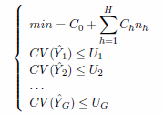

Optimal allocation at given stratification
Given G survey variables, their sampling variance is:
If we introduce the following cost function:
the optimization problem can be formalized in this way:
Introduction to the SamplingStrata package – G.Barcaroli

Slide 4
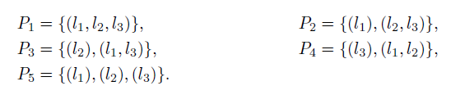
The universe of stratifications
Given a population frame with m auxiliary variables X1, …., Xm,
we define as atomic stratification
the one that can be obtained considering the cartesian product of the definition domains of the m variables.
Starting from the atomic stratification, it is possible to generate all the different stratifications that belong to the universe of stratifications. For example:
The number of feasible stratifications is exponential with respect to the number of initial atomic strata:
Introduction to the SamplingStrata package – G.Barcaroli

Slide 5
Use of the genetic algorithm in the optimization process
In planning a strafied sampling for a given survey, proceed as follows:
  given the survey variables Y1, …, Yp, set precision constraints on their estimates in the different domains, expressed in terms of CV’s (coefficients of variation);
  in the available sampling frame build the atomic stratification, obtained as cartesian product of the domains of the auxiliary variables X1, …., Xm;
  In each atomic stratum determine the variability of the survey variables by calculating their means and standard deviations calculate the values of the population (directly or by using proxy variables);
  on the basis of these inputs, the genetic algorithm determines the best solution in terms of both frame stratification and allocation in optimized strata.
Introduction to the SamplingStrata package – G.Barcaroli

Slide 6
Use of the genetic algorithm in the optimization process
The application of the genetic algorithm is based on the following steps:
a given stratification is considered as an individual in a population (= generation) subject to evolution;
each individual is characterized by a genome represented by a vector of dimension equal to the number of atomic layers: the position of each element in the vector identifies an atomic layer;
each element in the vector is assigned a random value between 1 and K (number of atomic layers): the vector therefore indicates the way in which the individual atomic layers are aggregated together;
of each individual his fitness is calculated by solving the corresponding problem of optimal allocation by means of Bethel's algorithm;
in passing from one generation to the next, individuals with higher fitness are favored;
at the end of the process of evolution, the individual with the best fitness in absolute represents the optimal solution.
Introduction to the SamplingStrata package – G.Barcaroli

Slide 7
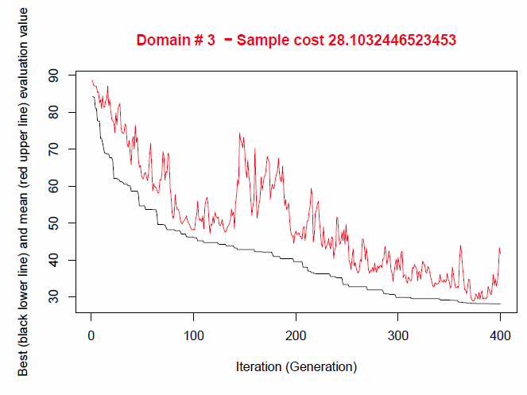
Uso dell’algoritmo genetico per la ricerca dell’ottimo
L’utilizzo dell’algoritmo genetico per l’ottimizzazione del disegno di campioni stratificati –G.Barcaroli

Slide 8
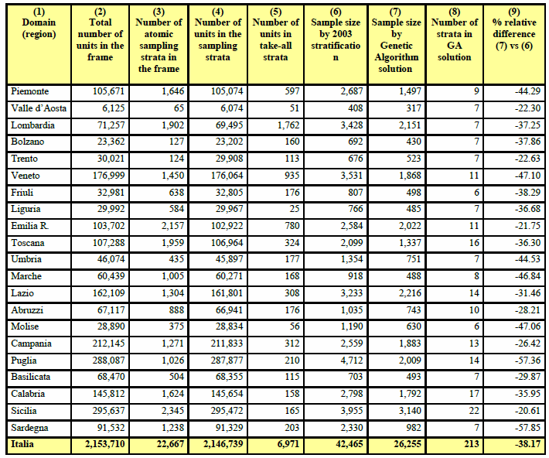
Indagine SPA
Confronto tra allocazione 2003 e quella proposta da algoritmo genetico
L’utilizzo dell’algoritmo genetico per l’ottimizzazione del disegno di campioni stratificati –G.Barcaroli

Slide 9
Valutazione comparata con i metodi univariati
L’algoritmo genetico è di applicabilità generalizzata, in quanto riguarda i casi multivariati sia rispetto alle variabili target che a quelle di stratificazione.
Altri metodi che determinano simultaneamente le migliori stratificazione e allocazione sono però utilizzabili nel caso univariato (una sola variabile target ed una sola variabile di stratificazione:
  metodo geometrico (Gunning e Horgan, 2004);
  metodo della radice quadrata della frequenza cumulata (Cochran, 1977);
  metodo Lavallèe-Hidoroglou (Lavallèe e Hidiroglou, 1988).
In particolare, il metodo Lavallèe-Hidoroglou è di largo utilizzo, e serve anche a determinare gli strati da censire (take-all strata).
Abbiamo confrontato i risultati ottenuti dall’algoritmo genetico nel caso univariato, rapportandoli a quelli dei metodi su riportati.
L’utilizzo dell’algoritmo genetico per l’ottimizzazione del disegno di campioni stratificati –G.Barcaroli

Slide 10
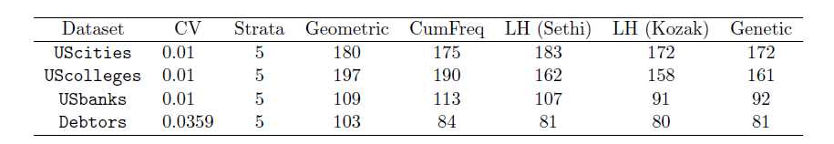
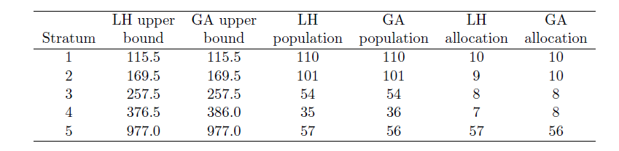
Valutazione comparata con i metodi univariati
Risultati ottenuti dai diversi metodi in quattro dataset: l’algoritmo genetico produce risultati vicini al migliore dei metodi univariati
Strati ottenuti da LH (Kozak) e dall’algoritmo genetico nel caso del dataset “USbanks”: gli strati sono quasi equivalenti. In particolare, l’algoritmo genetico determina uno strato da censire quasi uguale a quello di LH
L’utilizzo dell’algoritmo genetico per l’ottimizzazione del disegno di campioni stratificati –G.Barcaroli

Slide 11
Applicazioni
L’algoritmo è stato implementato nel package R “SamplingStrata”:
http://cran.r-project.org/web/packages/SamplingStrata/index.html
ed è stato sin qui utilizzato nelle seguenti indagini:
  indagine SPA;
  indagine su produzione latte e latticini;
  indagine sulle legnose agrarie;
  indagine sui seminativi;
  indagine sulla consistenza del bestiame.
L’utilizzo dell’algoritmo genetico per l’ottimizzazione del disegno di campioni stratificati –G.Barcaroli

Slide 12
Riferimenti
La metodologia utilizzata è riportata nei seguenti lavori:
Marco Ballin, Giulio Barcaroli - «Joint determination of optimal stratification and sample allocation using the genetic algorithm» - Survey Methodology, December 2013 Vol. 39, No. 2, pp. 369-393
http://www.statcan.gc.ca/pub/12-001-x/2013002/article/11884-eng.pdf
Giulio Barcaroli - «SamplingStrata: An R Package for the Optimization of Stratiﬁed Sampling » - Journal of Statistical SoftwareVol. 61, Issue 4, November 2014
http://www.jstatsoft.org/v61/i04
L’utilizzo dell’algoritmo genetico per l’ottimizzazione del disegno di campioni stratificati –G.Barcaroli

